Slide 1


هداية النحو
القسم الأول
الدرس
٢٠
الباب الأول في الاسم المعرب
الْمَقصِدُ الْأَوَّلُ
الْفَصْلُ السَّابِعُ اِسْمُ مَا ولا المُشَبَّهَتَيْنِ بِـلَيْسَ
Al-Qalam Institute
www.alqalaminstitute.org

Slide 2
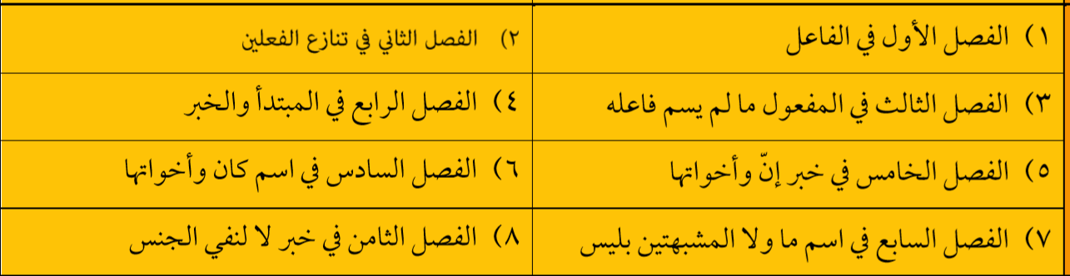
خطة الكتاب

Slide 3
الْفَصْلُ السَّابِعُ اِسْمُ مَا ولا المُشَبَّهَتَيْنِ بِـلَيْسَ
الْمَقصِدُ الْأَوَّلُ فِي الْمَرْفُوْعَات
اَلبَابُ الْأَوَّلُ فِيْ الِاسْمِ المُعْرَبِ
القِسْمُ الْأَوَّلُ فِي الِاسْمِ
فَصْلٌ: اِسْمُ مَا، ولا المُشَبَّهَتَيْنِ بِـلَيْسَ، وَهُوَ الْمُسْنَدُ إِلَيْهِ بَعْدَ دُخُوْلِهِمَا
نَحْوُ مَا زَيْدٌ قَائَمًا. وَلَا رَجُلٌ أَفْضَلُ مِنْكَ.

Slide 4
الْفَصْلُ السَّابِعُ اِسْمُ مَا ولا المُشَبَّهَتَيْنِ بِـلَيْسَ
الْمَقصِدُ الْأَوَّلُ فِي الْمَرْفُوْعَات
اَلبَابُ الْأَوَّلُ فِيْ الِاسْمِ المُعْرَبِ
القِسْمُ الْأَوَّلُ فِي الِاسْمِ
وَيَخْتَصُّ لا بِالنَّكِراتِ
وَيَعُمُّ مَا بَالْمَعْرِفَةِ وَالنَّكِرَةِ
لَا فِيْ الشِّعْرِ نَحْوُ:
تَعَزَّ فَلَا شَيْءٌ عَلَى الْأَرْضِ بَاقِيًا وَلَا وَزَرٌ مِمَّا قضى اللهُ وَاقِيًا
وَسُمِّيَتْ حِجَازِيَّةً لِأَنَّهُمْ يُعْمِلُوْنَهَا بِثَلَاثَةِ شُرُوْطٍ:
اَلْأَوَّلُ أَن يَتَقَدَّمَ الْاِسْمُ الْخَبَرَ فَلَا تَعْمَلُ فِي مَا مُسِيْءٌ مَنْ أَعْتَبَ
الثَّانِيْ أَن لَّا تَقْتَرِنَ بِإِن الزَّائِدَةِ فَلَا تَعْمَلُ فِيْ مَا إِنْ أَنْتُمْ قَائِمُوْنَ
الثَّالِثُ أَن لَّا يَقْتَرِنَ خَبَرُهَا بِإِلَّا، فَلَا تَعْمَلُ فِيْ ﴿وَمَا مُحَمَّدٌ إِلَّا رَسُولٌ﴾

Slide 5
الْفَصْلُ السَّابِعُ اِسْمُ مَا ولا المُشَبَّهَتَيْنِ بِـلَيْسَ
الْمَقصِدُ الْأَوَّلُ فِي الْمَرْفُوْعَات
اَلبَابُ الْأَوَّلُ فِيْ الِاسْمِ المُعْرَبِ
القِسْمُ الْأَوَّلُ فِي الِاسْمِ
لَاتَ نَحْوُ: نَدِمْنَا وَلَاتَ سَاعَةَ نَدَمٍ
أصْلُه لا النَّافِيَة زيدت عَلَيْهَا التَّاء لتأنيث اللَّفْظ أَوِ الْمُبَالغَة
وَهِيَ لَا تَعْمَلُ إلَّا بِشَرْطَيْنِ
اَلْأَوَّلُ أَن يَّكُوْنَ اسْمُهَا وَخَبَرُهَا لَفْظَ الْحِيْنِ
وَالثَّانِي أَن يُحْذَفَ أَحَدُ الْجُزْءَيْنِ وَالْغَالِبُ أَن يَّكُوْنَ الْمَحْذُوْفُ اسْمهَا
﴿وَلَاتَ حِيْنَ مَناصٍ﴾

Slide 6

سبْحانَك اللَّهُمّ وبحَمْدكَ أشْهدُ أن لا إله إلا أنْت أسْتغْفِركَ وَأتَوبُ إليْك
Al-Qalam Institute
www.alqalaminstitute.org

Slide 7
الْفَصْلُ السَّـادِسُ خَبَرُ كَانَ وَأخَواتِهَا
الْمَقصِدُ الْأَوَّلُ فِي الْمَرْفُوْعَات
اَلبَابُ الْأَوَّلُ فِيْ الِاسْمِ المُعْرَبِ
القِسْمُ الْأَوَّلُ فِي الِاسْمِ
وَيَجُوزُ في الكُلِّ تَقْدِيمُ أخْبَارهَا عَلَى أَسْمائِهَا، نَحْوُ كَانَ قَائِمًا زَيْدٌ،
وَعَلَی نَفْسِ الأفْعَالِ أَيْضًا فِي التِّسْعَةِ الْأُوَلِ نَحْوُ قَائِمًا كَانَ زَيْدٌ،.
والصّواب أنّه يَجُوْزُ التَّقْدِيْمُ إِلَّا فِي مَا دام ولَيْسَ
﴿أَهَؤُلَاءِ إِيَّاكُمْ كَانُوا يَعْبُدُونَ﴾
صَارَ، وأَصْبَحَ، وأَمْسَى، وَأَضْحَى، وظَلَّ، وبَاتَ، ورَاحَ، وآضَ، وعَادَ، وغَدا، ومَا زالَ، وِمَا بَرِحَ، ومَا فتئَ ومَا انفَكَّ، ومَا دَامَ، وَلَيْسَ.

